Slide 1

دانش نوين داده کاوی
دكتر جمال شهرابي
عضو هي‍ات علمی دانشكده مهندسی صنايع دانشگاه صنعتی اميركبير
و دبير کنفرانس داده کاوي ايران
jamalshahrabi@aut.ac.ir
www.irandatamining.com

Slide 2
ضرورت داده کاوی
  علوم و مهندسي مدرن از اصول پايه اي و قوانين براي توصيف سيستم ها استفاده مي كند و از داده هاي تجربي براي بررسي صحت و سقم اين اصول و گاهي تخمين پارامترهايي كه اندازه گيري دقيق آنها غير ممكن است استفاده مي كند.
  اما در بعضي زمينه ها اصول بنيادي ناشناخته هستند ويا سيستم پيچيده تر از آن است كه بتوان آن را فرموله كرد، بنابراين با استفاده از داده هاي در دسترس مدل هايي به وسيله روابط بين متغير هاي سيستم توليد مي شود.
  درنتيجه امروزه يك تغيير از مدلسازي كلاسيك كه بر اساس اصول بنيادي بود به مدلسازي پيشرفته و تجزيه و تحليل مستقيم از داده به وجود آمد.

Slide 3
ضرورت داده کاوی
امروزه میزان داده های در دسترس هر 3 سال دو برابر می شوند و سازمانی توانا است که قادر باشد دانش درون داده های خود را کاوش نماید.
امروزه سازمان ها از یک سو غرق در داده بوده و از سوی دیگر از فقر دانش درون داده رنج میبرند.
  تصمیم سازان در جمع آوری داده غنی ولی در بهره برداری از دانش درون داده ها برای ساختن تصمیمات صحیح ناتوان هستند.
امروزه حجم شگرفي از داده ها زندگي ما را پر كرده اندكه مديريت و تجزيه و تحليل آنها مشكل است و ما در حقيقت از بخش كوچكي از آنها استفاده مي كنيم زيرا يك برنامه كه شامل چگونگي تجزيه و تحليل آنها باشد وجود ندارد و هميشه تلاش اصلي بر ذخيره سازي داده ها مي باشد.

Slide 4
نتایج یک پژوهش: تاکیدی بر ضرورت داده کاوی
61% مدیران معتقدند که داده های بسیار زیاد در حوزه کارشان موجود است.
80% معتقدند که این وضعیت منجر به خطا می شود.
بیش از 50% مدیران در فرآیندهای تصمیم گیری جاری خود، به دلیل زیادی داده ها بسیاری از آنهارا نادیده می گیرند.
84% مدیران این اطلاعات را برای آینده ذخیره می کنند، و آن ها را برای آنالیزهای جاری بکار نمی برند.
60% معتقدند که هزینه جمع آوری اطلاعات از ارزش مفید آن ها بیشتر است.

Slide 5
داده كاوي چيست؟
توانايي اقتباس اطلاعات مفيد كه در داده ها مخفي است و به كار گرفتن اين اطلاعات ، در جهان رقابتي امروز اهميت فزاينده اي يافته است. يك پروسه كامل از بكار گيري روش ها و تكنيك هاي جديدي براي كشف اطلاعات از داده ها داده كاوي نام دارد.
داده كاوي ماهيتا“ شبيه به حل يك پازل است. داده ها به صورت تكي ساده ،كامل و قابل توضيح هستند اما به صورت كلي دركشان سخت است و داده کاوی راه حل است.
تکنولوژی جدید داده کاوی جایگزین روش های پردازش و تفسیر کلاسیک است.

Slide 6
داده کاوی
بر اساس اعلام دانشگاه MIT ، دانش داده کاوی یکی از ده دانش در حال توسعه ای است که دهه آینده را با انقلاب تکنولوژیک مواجه خواهد ساخت و بدین رو در سالهای اخیر در دنیا گسترش فوق العاده سریعی داشته است.
دانش داده کاوی در سالهای گذشته همواره از جمله ده دانش برتر دنیا بوده است.
دانش داده کاوی فر ایند کشف دانش پنهان درون داده ها است که با برخورداری از دامنه وسیع زیر زمینه های تخصصی با توصیف ، تشریح ، پیش بینی پدیده های گوناگون پیرامونی، امروزه دارای کاربرد بسیار وسیع در حوزه های مختلف صنعتی ، ارتباطات ، کشاورزی ، پزشکی ،انرژی ، علوم اجتماعی ، فرهنگی ، سیاسی ، اقتصادی ، بازرگانی ، نظامی ، مدیریت شهری ، آموزشی و ... است.

Slide 7
داده کاوی
داده کاوی عبارت است از کشف روشها و الگوهایی ویژه در پایگاه داده های بزرگ، برای هدایت تصمیم گیری در مورد فعالیت های آینده.
الگوهای ارایه شده می توانند درک مفید و غیر قابل انتظاری در اختیار یک تحلیل گر داده قرار دهند.
امروزه مرز و محدودیتی برای کاربرد این دانش متصور نبوده و زمینه های کاربردی این دانش در تمامی عرصه های برخوردار از داده وجود دارد.

Slide 8
نقش داده کاوی
ذخیره ساز داده ها برای هر سازمان مثل یک حافظه عمل می کند ولی حافظه بدون هوش و آگاهی فایده چندانی ندارد.
آگاهی به ما اجازه می دهد در حافظه های قبلی خود جستجو کنیم، به الگوهای خاصی توجه نمائیم، قوانینی را ایجاد کنیم، به ایده های جدیدی برسیم، سوالهای درستی را مطرح کنیم و پیش بینی هایی درباره آینده انجام دهیم.
تکنیکهای داده کاوی موجب افزایش آگاهی در ذخیره سازی داده ها میشوند.

Slide 9
روش های حل مسئله
آمار
احتمالات
برنامه ریزی ریاضی
تحقیق در عملیات
شبیه سازی
داده کاوی

Slide 10
مزایای داده کاوی
داده کاوی برترین روش حل مسئله
بر نتابیدن فرض های ساده کننده مانند فرض استقلال با فرض وابستگی احتمالی همه پدیده ها
دینامیک بودن
آنالیزهای همزمان
عدم نیاز به بومی سازی
عدم نیاز به اعتبارسنجی
دوری از اشکالات حاصل از نمونه گیری
عدم نیاز به فرضیه
آنالیز داده های واقعی و نه توزیع داده ها
ایجاد مدل های کاملا واقعی
......

Slide 11
سازمان های موفق دنیا:
سازمان های بهره مند از دانش داده کاوی
10 نفر اول ثروتمند ترين افراد کشور امریکا
گوگل
وال مارت
آمازون
ای بی

Slide 12
خاستگاه داده کاوی
طبیعتاً تجارتهای کوچکی که مدیریت خوبی دارند می توانند به نحوه ایجاد رابطه با مشتریانشان پی ببرند. آنها با گذشت زمان درباره مشتریانشان به چیزهای بیشتر و بیشتری پی خواهند برد و از آن دانش برای خدمت بهتر به مشتریان استفاده خواهند نمود و نتیجه کار، مشتریان وفادار و خرسند و تجارتهای سودآور خواهد بود.
شرکتهای بزرگ با صدها هزار یا میلیونها نفر مشتری از مزیت برقراری روابط شخصی حقیقی با تک تک مشتریانشان بی بهره اند. این موسسات عظیم باید به وسایل دیگری برای برقراری رابطه با مشتریانشان تکیه نمایند. آنها باید یاد بگیرند که از آنچه که به وفور دارند نهایت بهره را ببرند یعنی داده هایی که از طریق تعامل با تک تک مشتریان به دست آمده است.

Slide 13
خاستگاه داده کاوی
دانش نوین داده کاوی با برخورداری از تکنیکهای تحلیلی گسترده، برای تبدیل داده های مشتریان به دانش درباره مشتریان استفاده میشود.
تکنیک های داده کاوی امکان استفاده از انبوه داده هایی را که از طریق تعاملات با مشتریان و ارباب رجوع ها به منظور شناخت بهتر آنها فراهم شده به سازمان ها میدهد.

Slide 14
      عوامل توسعه داده کاوی
بیشتر تکنیکهای داده کاوی حداقل به عنوان الگوریتمهای آکادمیک از سالها یا دهه های قبل وجود داشته اند.
تنها در دهه اخیر است که داده کاوی تجاری نقش عمده ای را بازی کرده است که این مسئله به خاطر همزمانی عوامل زیر است:
  پیچیدگی محیط
  توسعه نیاز به دانش
  امکان وسیع و ارزان جمع آوری داده
  امکان وسیع ذخیره سازی داده
  توان بالای محاسباتی قابل دسترس
  الگوریتم های پیشرفته
  نرم افزارهای قدرتمند

Slide 15
دستاوردهای پیاده سازی سیستمهای داده کاوی در سازمانها
سرعت در تحليل اطلاعات و افزايش كيفيت نتايج تحليل ها
شناسايي سريع فرصت ها و تهديدها
بهره گیری از سيستم هاي داده كاوي با كاربري آسان
ايجاد امكان استفاده از ابزارهاي متنوع داده كاوي
افزایش قدرت تحليل در سازمان بهمراه افزايش صحت تحليل
ايجاد فضايي شفاف در سازمان براي تصميم گيري صحيح در تمامی رده های مدیریتی بویژه بهبود تصميم گيري مديران ارشد

Slide 16
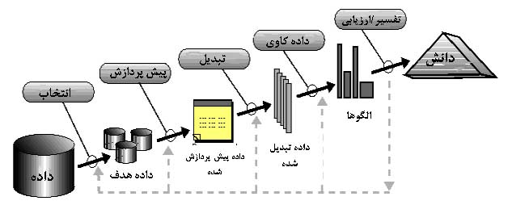
فرآيند داده کاوي و کشف دانش

Slide 17
فرآيند داده کاوي و کشف دانش
1- پاکسازی داده ها( Data Cleaning )
2- يکپارچه سازی داده ها (Data Integration )
3- انتخاب داده ها (Data Selection )
4- تبديل کردن داده ها (Data Transformation )
5- داده کاوی (Data Mining)
6-ارزيابی الگو (Pattern Evaluation )
7-ارائه دانش(Knowledge Presentation )

Slide 18
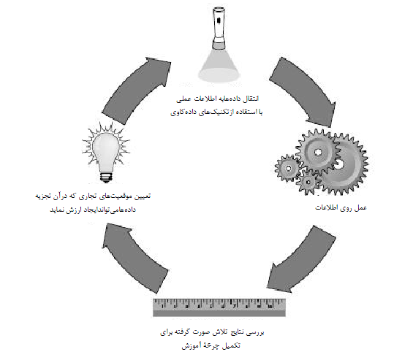
چرخه تعالی داده کاوی

Slide 19
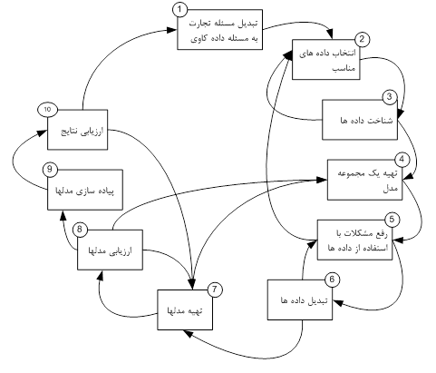
فرآیند داده کاوي

Slide 20
فرآیند داده کاوي
تبدیل مسئله تجارت به مسئله داده کاوی
انتخاب داده های مناسب
شناخت داده ها
تهیه داده های مدل
رفع مشکلات با استفاده از داده ها
تبدیل داده ها
تهیه مدلها
ارزیابی مدلها
پیاده سازی مدلها
ارزیابی نتایج

Slide 21
انواع داده کاوی
داده کاوی در دو نوع ظاهر می شود:
  هدایت شده
  غیر هدایت شده
داده کاوی هدایت شده می خواهد برخی از زمینه های هدف خاص را بیان یا دسته بندی کند.
هدف داده کاوی غیر هدایت شده یافتن الگوها یا تشابهات بین گروههایی از اطلاعات بدون استفاده از زمینه هدف خاص یا مجموعه ای از دسته های از پیش تعیین شده می باشد.

Slide 22
داده‌کاوي هدايت‌شده و غيرهدايت‌شده
در داده‌کاوي غيرهدايت‌شده متغير هدفي وجود ندارد و وظيفۀ داده‌کاوي اين است که الگوهاي کلي‌اي را بيابد که متعلق به يک متغير خاص نيستند.
معمول‌ترين شکل داده‌کاوي غيرهدايت‌شده، خوشه‌ بندی است که گروه‌هايي را با اطلاعات مشابه پيدا مي‌کند، بدون اینکه هيچ دستورکاري در اين زمينه داشته باشد که بگوید چه متغيرهايي بايد مهم‌تر محسوب شوند.
داده‌کاوي غيرهدايت‌شده، ذاتاً توصيفي‌ است .
در ادبیات مربوط به یادگیری ماشینی، داده‌کاوي هدايت‌شده را فراگيري تحت نظارت و داده‌کاوي غيرهدايت‌شده را فراگيري بدون نظارت مي‌گويند.

Slide 23
با داده کاوی چه کارهایی می توان انجام داد؟
دسته بندی
تخمین
پیش بینی
دسته بندی شباهت
خوشه بندی
توصیف و نمایه سازی

Slide 24
مدل های داده کاوی
داده کاوی عمدتاً با ساختن مدلها مرتبط است. یک مدل اساساً به الگوریتم یا مجموعه ای از قوانینی گفته می شود که مجموعه ای از ورودی ها را با هدف یا مقصد خاصی مرتبط می نماید.
انواع مدل های داده کاوی:
  مدل داده کاوی توصیفی
  مدل داده کاوی تشریحی
  مدل داده کاوی پیش بینی
  مدل داده کاوی کنترلی

Slide 25
دسته بندی
ما برای شناخت و برقراری رابطه دربارۀ دنیا، بطور مداوم دسته بندی، طبقه بندی و درجه‌بندی می کنیم.
دسته بندی شامل بررسی ویژگی های یک شی جدید و تخصیص آن به یکی از مجموعه های از قبل تعیین شده می باشد.
مثال هایی از دسته بندی که در زیر ارائه شده است:
دسته بندی متقاضیان وام و اعتبار به عنوان کم خطر، متوسط و پرخطر
انتخاب محتویات یک صفحۀ وب برای قرار دادن در شبکۀ اینترنت
تشخیص مدعیان غیر واقعی دریافت خسارت از بیمه

Slide 26
تخمین
در تخمین، داده های ورودی در قالب متغیرهای ورودی مختلف به سیستم داده می شود و متغیرهای خروجی آن رقمی چون درآمد یا تراز کارت اعتباری می باشد.
برخی دیگر از مثال های تخمین در زیر آمده است:
تخمین تعداد فرزندان در یک خانواده
تخمین درآمد کل یک خانواده
تخمین دوره عمر یک مشتری
تخمین احتمال پاسخ فردی خاص به یک پیشنهاد بیمۀ عمر

Slide 27
پیش بینی
پیش بینی مانند دسته بندی یا تخمین است با این تفاوت که اطلاعات، مطابق برخی از رفتارهای پیش بینی شدۀ آینده یا ارقام تخمین زدۀ آینده دسته بندی می‌شوند. در عمل پیش بینی، تنها روش برای بررسی صحت دسته بندی، انتظار دیدن آینده است.
مثالهایی از پیش بینی از این قرارند:
پیش ینی اینکه کدام مشتریان در طول 6 ماه آینده، بازار محصول ما را ترک خواهند کرد.
پیش بینی اینکه کدام مشترکین تلفن، متقاضی خدمات ویژه مانند مکالمۀ سه جانبه یا پیغام گیر خواهند شد.

Slide 28
گروه بندی شباهت یا قوانین وابستگی
عمل گروه بندی شباهت برای تعیین ویژگی های همزمانی هستند که در وقوع یک پدیده رخ می دهند. بعبارت دیگرعمل گروه بندی شباهت احتمال وقوع و یا عدم وقوع همزمان ویژگی ها را تعیین می نماید.
مثال معمول این موضوع تعیین کالاهایی است که با هم در یک چرخ دستی خرید در سوپر مارکت قرار می گیرند. چیزی که آن را تحلیل سبد بازار می نامیم . Market Basket Analysis (MBA)

Slide 29
خوشه بندی
خوشه بندی به عمل تقسیم جمعیت ناهمگن به تعدادی از زیر مجموعه ها یا خوشه‌های همگن گفته می شود.
وجه تمایز خوشه بندی از دسته بندی این است که خوشه بندی به دسته های از پیش تعیین شده تکیه ندارد.
دسته بندی بر اساس یک مدل هر کدام از داده ها به دسته ای از پیش تعیین شده اختصاص می یابد. (مثل جنسیت، رنگ پوست و مثال هایی از این قبیل)
در خوشه بندی هیچ دستۀ از پیش تعیین شده ای وجود ندارد و داده ها صرفاً براساس تشابه گروه بندی می شوند.

Slide 30
نمایه سازی
گاهی اوقات هدف داده کاوی، تنها توصیف آن چیزی است که در یک پایگاه داده ای پیچیده درجریان است. نتایج نمایه سازی درک ما را از مردم، محصولات یا فرآیندهایی که داده ها را در مرحلۀ اول تولید کرده اند افزایش می دهد.

Slide 31
با تشکر
Jamalshahrabi@aut.ac.ir
Jamalshahrabi@gmail.com
www.irandatamining.com

Slide 32
داده کاوی مکان محور/ تكنولوژي اطلاعات مكاني
Spatial Data Mining / Geo- Information Technology
داده کاوی مكان محور در دهه اخیر هر ساله جزء ده الویت نخستین تحقیقات امریکا بوده است.
نياز به داشتن آگاهي ازتوزيع مكاني پديده ها و تعيين ميزان وابستگی و تاثير آنها بر روی هم، منجر به ايجاد وگسترش داده کاوی مكان محور گشته است.
داده کاوی مكان محور در تمام صنايع و رشته هايي كه پديده ها را مي بايست به صورتی حوزه بندی شده و با در نظر گيری فاكتور” زمان”، “مكان” و يا “زمان- مكان” بررسی كنند استفاده می‌شود.
از آنجا كه سيستمهاي GIT در برگيرنده اطلاعات مكانی و بافت جغرافيايی شهرها، جاده ها و خيابانها مي باشند، با هوشمند نمودن تمامی برنامه های كاربردی به اطلاعات مكانی- زمانی، امكان بهره گيری از داده های مكان محور در اين برنامه‌ها نيز ايجاد می‌گردد.

